Slide 1
CDI 2.0 – O que há de novo?
George Gastaldi
Senior Software Engineer
Red Hat / JBoss

Slide 2

Quem sou eu?
CDI 2.0 Expert Group member
Core Developer do JBoss Forge desde 2012
Twitter: @gegastaldi

Slide 3
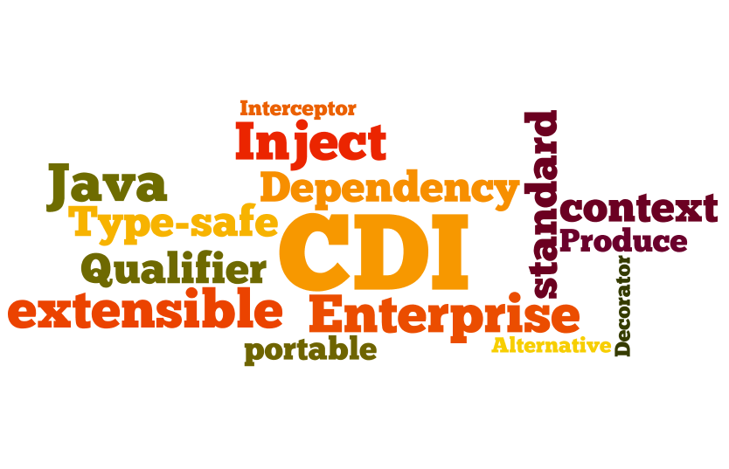

Slide 4
CDI - Características
Type safety
POJOs
Extensibility
Interceptors
Decorators
Events
Unified EL integration

Slide 5
Versões
1.0 – JSR 299 – 10/12/2009
  Java EE 6
1.1 – JSR 346 – 24/05/2013
  Interceptors globais
  CDI.instance()
1.2 – JSR 346 – 18/04/2014
  Melhorias na documentação
2.0 – JSR 365 – Q1 2016
  Baseado no feedback da comunidade

Slide 6


Implementações

Slide 7


Slide 8


Slide 9
public class School {
@Produces
@Speaks("English")
@Speaks("French")
public Student graduate() {
// ...
}
}

Slide 10
Padronizar a inicialização do CDI
Eventos assíncronos
Ordenação de eventos

Slide 11
Modularidade
Fornecer sub specs em CDI que podem ser usados independentemente
  CDI Light
  Full CDI
  Full CDI com Java EE / other spec integration

Slide 12
DEMO
Talk is Cheap, Show me the Code
– Linus Torvalds

Slide 13
Q & A

Slide 14

Website: http://www.cdi-spec.org/
Sources: https://github.com/cdi-spec/cdi
Twitter: https://twitter.com/cdispec
IRC: #cdi-dev / irc.freenode.net

